Slide 1
DỰ ÁN CỘNG ĐỒNG 12 BỘ SÁCH KẾT NỐI VÀ TRI THỨC
BÀI 8 – THỰC HÀNH TIẾNG VIỆT
TIẾT 85:
TÔN TRỌNG VÀ BẢO VỆ QUYỀN SỬ HỮU TRÍ TUỆ
GV thực hiện:
1. Nguyễn Thị Lệ Hằng - THPT Hàn Thuyên - Bắc Ninh

Slide 2
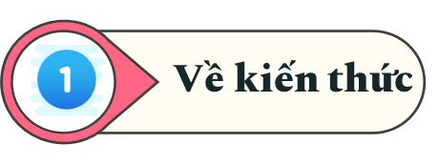
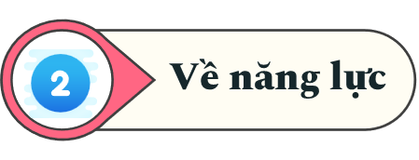
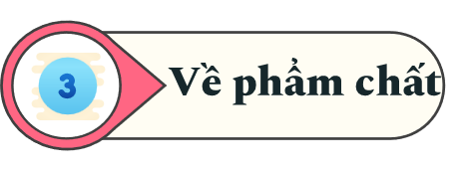
MỤC TIÊU BÀI HỌC
Trình bày được các quy định liên quan đến vấn đề tôn trọng và bảo vệ quyền sở hữu trí tuệ
Biết cách sử dụng sản phẩm trí tuệ của người khác để phục vụ cho học tập và làm việc mà không vi phạm quyền sở hữu trí tuệ, quyền tác giả. Biết bảo vệ sản phẩm do chính mình tạo ra, phát hiện các trường hợp đạo văn, đạo ý tưởng.
Có ý thức tôn trọng và bảo vệ sản phẩm trí tuệ của các tác giả.

Slide 3
KHỞI ĐỘNG

Slide 4


Hai hình ảnh trên gợi cho em suy nghĩ gì?
Vấn đề vi phạm bản quyền trong lĩnh vực thời trang

Slide 5
HÌNH THÀNH KIẾN THỨC

Slide 6
I, Một số vấn đề về việc tôn trọng và bảo vệ quyền sở hữu trí tuệ

Slide 7
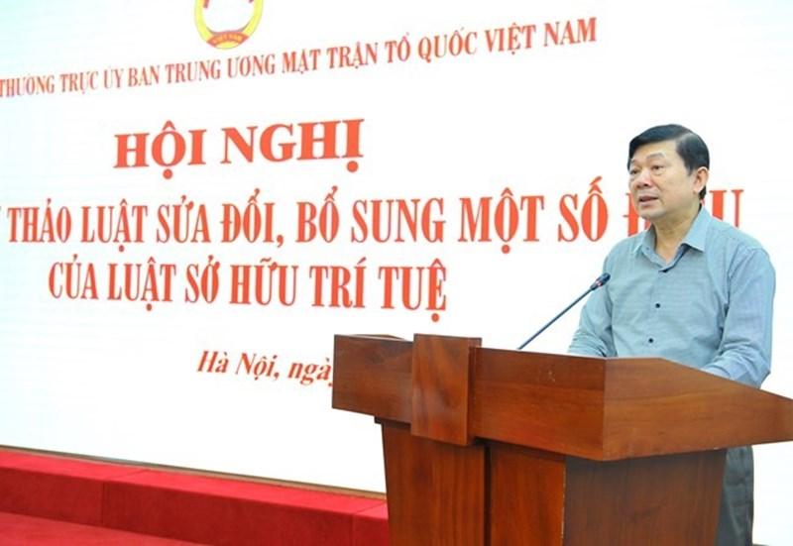
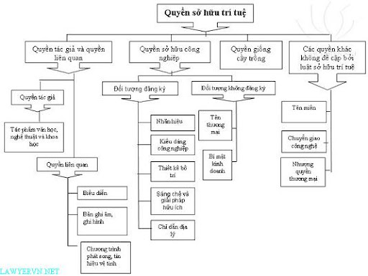

Slide 8


Theo khoản 1 Điều 4 Luật Sở hữu trí tuệ 2005 (sửa đổi 2009, 2019), quyền sở hữu trí tuệ là quyền của tổ chức, cá nhân đối với tài sản trí tuệ, bao gồm quyền tác giả và quyền liên quan đến quyền tác giả, quyền sở hữu công nghiệp và quyền đối với giống cây trồng.
Khái niệm
Quyền tác giả là quyền sở hữu của cá nhân, pháp nhân đối với tác phẩm văn học, nghệ thuật và khoa học do mình sáng tạo ra hoặc sở hữu, thường gọi là bản quyền tác giả.
Quyền này cho phép người sáng tạo kiểm soát được việc khai thác, sao chép, cải biên, công bố tác phẩm của mình.

Slide 9
Một số quy định
Khi trích dẫn trực tiếp và đặt phần trích dẫn trong ngoặc kép, cần dẫn đúng nguyên văn kể cả khi có những ý tưởng, thông tin, cách diễn đạt trong văn bản gốc bị coi là sai. Người viết có thể dùng cước chú để thuyết minh về ý tưởng, thông tin, cách diễn đạt bị coi là sai đó hoặc dùng kí hiệu [sic], một từ trong tiếng La-tinh có nghĩa là “nguyên văn như vậy”. Nếu có phần nào đó bị cắt thì cần đánh dấu chỗ bị cắt bằng kí hiệu [...].
Tất cả những gì được kế thừa của người khác đều phải được dẫn nguồn, nếu không sẽ bị coi là đạo văn. Tuy nhiên, có những tri thức phổ quát, được mặc định là tài sản chung của cộng đồng hay nhân loại thì khi dùng không cần chú nguồn
Với một số kiểu văn bản như báo cáo nghiên cứu, bài đăng ở tạp chí chuyên ngành, luận văn, luận án, sách chuyên khảo,... còn có phần Tài liệu tham khảo, thường được đặt sau văn bản, liệt kê các công trình mà người viết tham khảo với đầy đủ thông tin về tác giả, tên công trình, nhà xuất bản, năm xuất bản.

Slide 10
HS thảo luận: Tìm trong văn học Việt Nam thời trung đại một số trường hợp mượn ý tưởng hoặc mượn nguyên câu chữ từ một tác phẩm khác.

Slide 11


Gợi ý đáp án
- "Hịch tướng sĩ" của Trần Hưng Đạo sử dụng nhiều điển tích và
thành ngữ từ văn học Trung Quốc như: "dân chúng bốn cõi,"
"phá cường địch, phục cường lưu," "nếu biết tuân theo mệnh lệnh"
và "quyết không đội trời chung."
- "Chinh phụ ngâm khúc" của Đặng Trần Côn mượn nguyên câu chữ từ nhiều bài thơ Đường như:
+ "Đăng Lạc Dương thành" của Vương Duy: "Hôm qua tiễn biệt Trường An, hôm nay đã đến Lạc Dương."
+ "Tống biệt" của Vương Duy: "Quân tẩu tây tòng quân, tống quân
mạc tái sầu."

Slide 12
II. Luyện tập

Slide 13

Đọc đoạn văn dưới đây và xác định các dấu hiệu cho thấy người viết có ý thức tuân thủ quy định về trích dẫn:
Đánh giá về nhà văn Nguyễn Tuân, nhà nghiên cứu Nguyễn Đăng Mạnh viết: "Ông không hoàn toàn thoát li thực tại, nhưng nhìn thực tại ông chỉ thấy vẻ đẹp, chất thơ thuộc về những cái của ngày xưa còn vương sót lại. [...] Hồi ấy, đối với những cái hiện tại ông thường chỉ dành cho những lời khinh bạc. Nhưng đối với những cái của ngày xưa, giọng văn của ông bao giờ cũng đôn hậu.".(Bài làm của học sinh)
Bài 2

Slide 14

Gợi ý đáp án
Bài 2
- Sử dụng dấu ngoặc kép: “Ông không hoàn toàn thoát li thực tại, nhưng nhìn thực tại ông chỉ thấy vẻ đẹp, chất thơ thuộc về những cái của ngày xưa còn vương sót lại”.
- Ghi rõ nguồn bài làm.
- Sử dụng trích dẫn để làm rõ ý kiến: lấy nhận xét của Nguyễn Đăng Mạnh về Nguyễn Tuân.

Slide 15
Hãy viết lại các đoạn văn dùng cách dẫn trực tiếp dưới dây thành đoạn văn dùng cách dẫn gián tiếp, mang tính chất tóm lược.
Trong "Yêu và đồng cảm" của Phong Tứ Khải có đoạn viết: "Nói cách khác, con người ta vốn là nghệ thuật, vốn giàu lòng đồng cảm. Chỉ vì lớn lên bị cách nghĩ của người đời dồn ép, nên tấm lòng áy mới bị cản trở hoặc hao mòn. Chỉ có kẻ thông minh mới không khuất phục, dù bên ngoài chịu đủ thứ áp bức thì bên trong vẫn giữ được lòng đồng cảm đáng quý no. Những người ấy chính là nghệ sĩ.". (Phong Tử Khải, Yêu và đồng cảm, in trong Ngữ văn 10, tập một, NXB Giáo dục Việt Nam, Hà Nội, 2022, tr. 80)
Bài 3

Slide 16

Gợi ý đáp án
Bài 3
Trong tác phẩm "Yêu và đồng cảm," Phong Tử Khải cho rằng con người vốn giàu lòng đồng cảm, nhưng áp lực xã hội có thể làm cản trở hoặc hao mòn phẩm chất này. Chỉ những người thông minh, giữ được sự độc lập trong suy nghĩ mới có thể bảo tồn lòng đồng cảm, và những người như vậy chính là nghệ sĩ.

Slide 17
VẬN DỤNG

Slide 18
Nêu quan điểm của bạn về vấn đề đạo văn. Tự nhận xét về việc bản thân sử dụng ý tưởng của người khác khi thực hiện các bài viết trong quá trình học tập.

Slide 19
Gợi ý
Đạo văn là hành vi sử dụng ý tưởng hoặc văn bản của người khác mà không trích dẫn nguồn, vi phạm đạo đức và ảnh hưởng xấu đến uy tín cá nhân và tổ chức. Tôi hoàn toàn phản đối đạo văn vì nó thiếu trung thực và không tôn trọng công sức người khác. Khi học tập và viết bài, tôi luôn cố gắng trích dẫn đầy đủ nguồn tham khảo để đảm bảo trung thực và tôn trọng quyền sở hữu trí tuệ. Sử dụng ý tưởng của người khác một cách đúng đắn không chỉ tránh được đạo văn mà còn phát triển kỹ năng nghiên cứu và phân tích của bản thân.

